Slide 1
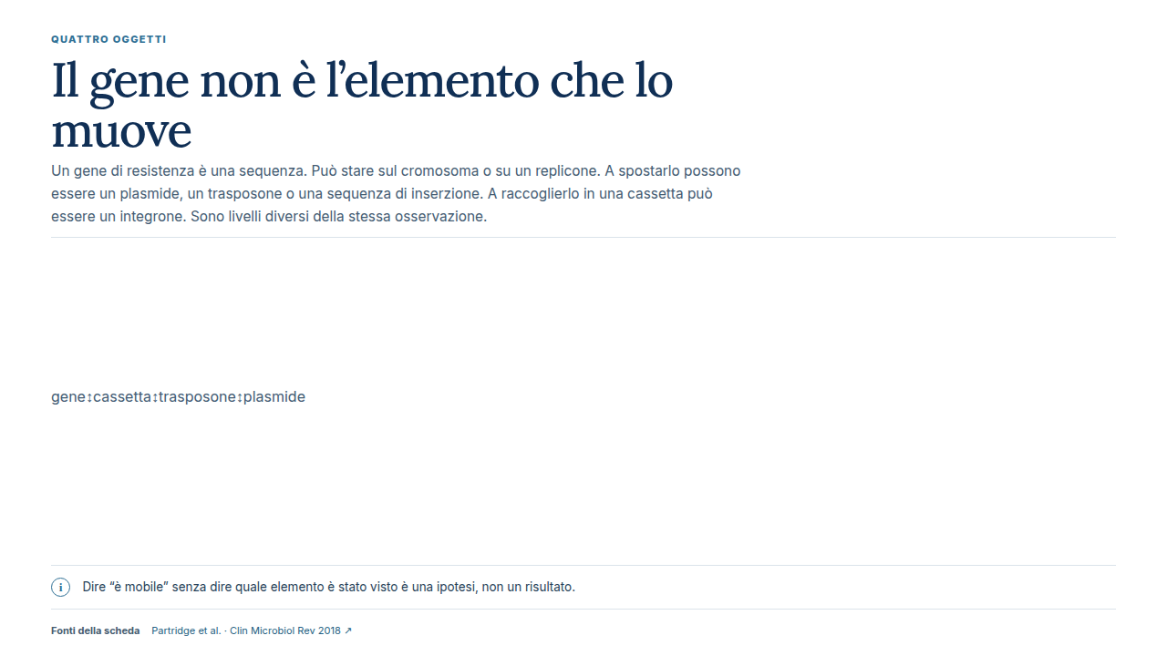
Notes:
QUATTRO OGGETTI
Il gene non è l’elemento che lo muove
Un gene di resistenza è una sequenza. Può stare sul cromosoma o su un replicone. A spostarlo possono essere un plasmide, un trasposone o una sequenza di inserzione. A raccoglierlo in una cassetta può essere un integrone. Sono livelli diversi della stessa osservazione.
gene↕cassetta↕trasposone↕plasmide
i
Dire “è mobile” senza dire quale elemento è stato visto è una ipotesi, non un risultato.
Fonti della scheda
Partridge et al. · Clin Microbiol Rev 2018 ↗
Fonti cliccabili:
Partridge et al. · Clin Microbiol Rev 2018 ↗: https://doi.org/10.1128/CMR.00088-17
Modulo: Geni mobili
Editore: CodexVitae ETS

Slide 2
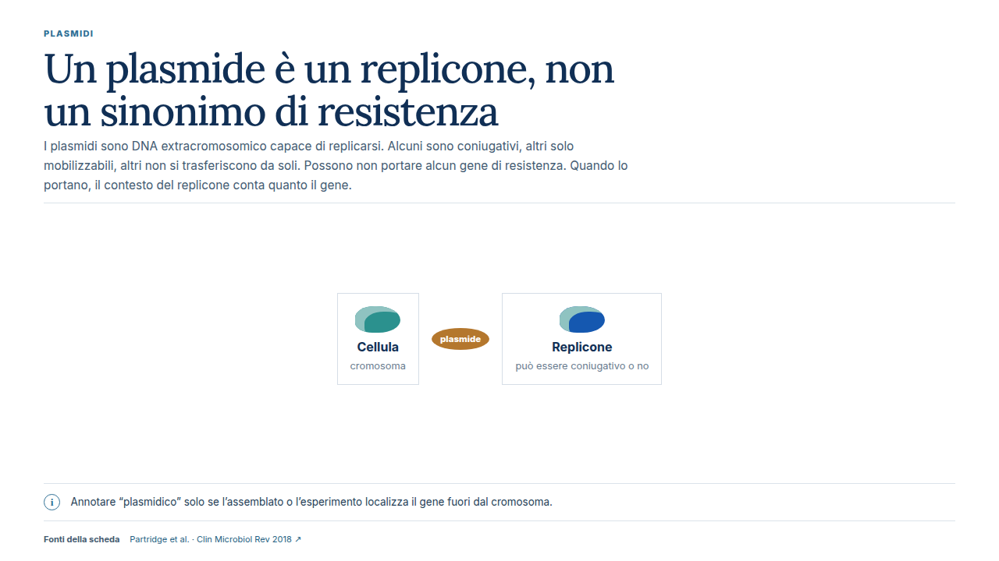
Notes:
PLASMIDI
Un plasmide è un replicone, non un sinonimo di resistenza
I plasmidi sono DNA extracromosomico capace di replicarsi. Alcuni sono coniugativi, altri solo mobilizzabili, altri non si trasferiscono da soli. Possono non portare alcun gene di resistenza. Quando lo portano, il contesto del replicone conta quanto il gene.
Cellula
cromosoma
plasmide
Replicone
può essere coniugativo o no
i
Annotare “plasmidico” solo se l’assemblato o l’esperimento localizza il gene fuori dal cromosoma.
Fonti della scheda
Partridge et al. · Clin Microbiol Rev 2018 ↗
Fonti cliccabili:
Partridge et al. · Clin Microbiol Rev 2018 ↗: https://doi.org/10.1128/CMR.00088-17
Modulo: Geni mobili
Editore: CodexVitae ETS

Slide 3
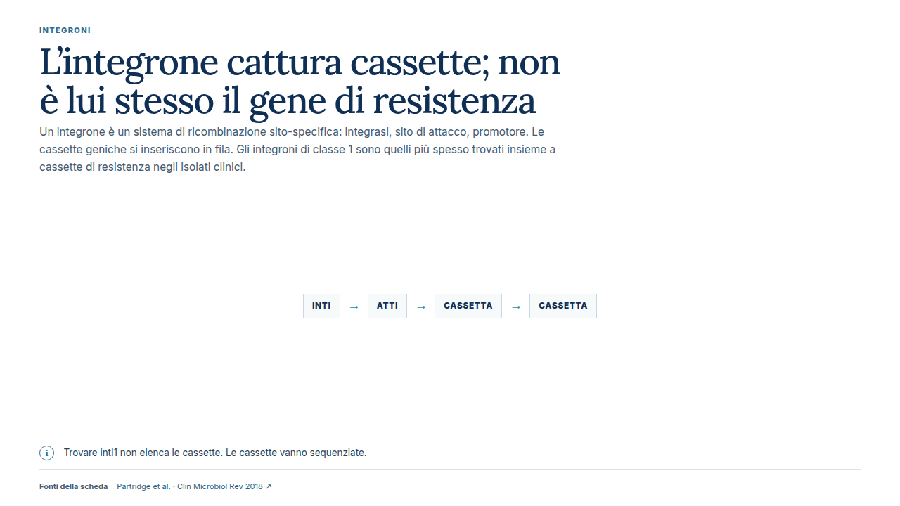
Notes:
INTEGRONI
L’integrone cattura cassette; non è lui stesso il gene di resistenza
Un integrone è un sistema di ricombinazione sito-specifica: integrasi, sito di attacco, promotore. Le cassette geniche si inseriscono in fila. Gli integroni di classe 1 sono quelli più spesso trovati insieme a cassette di resistenza negli isolati clinici.
INTI
→
ATTI
→
CASSETTA
→
CASSETTA
i
Trovare intI1 non elenca le cassette. Le cassette vanno sequenziate.
Fonti della scheda
Partridge et al. · Clin Microbiol Rev 2018 ↗
Fonti cliccabili:
Partridge et al. · Clin Microbiol Rev 2018 ↗: https://doi.org/10.1128/CMR.00088-17
Modulo: Geni mobili
Editore: CodexVitae ETS

Slide 4
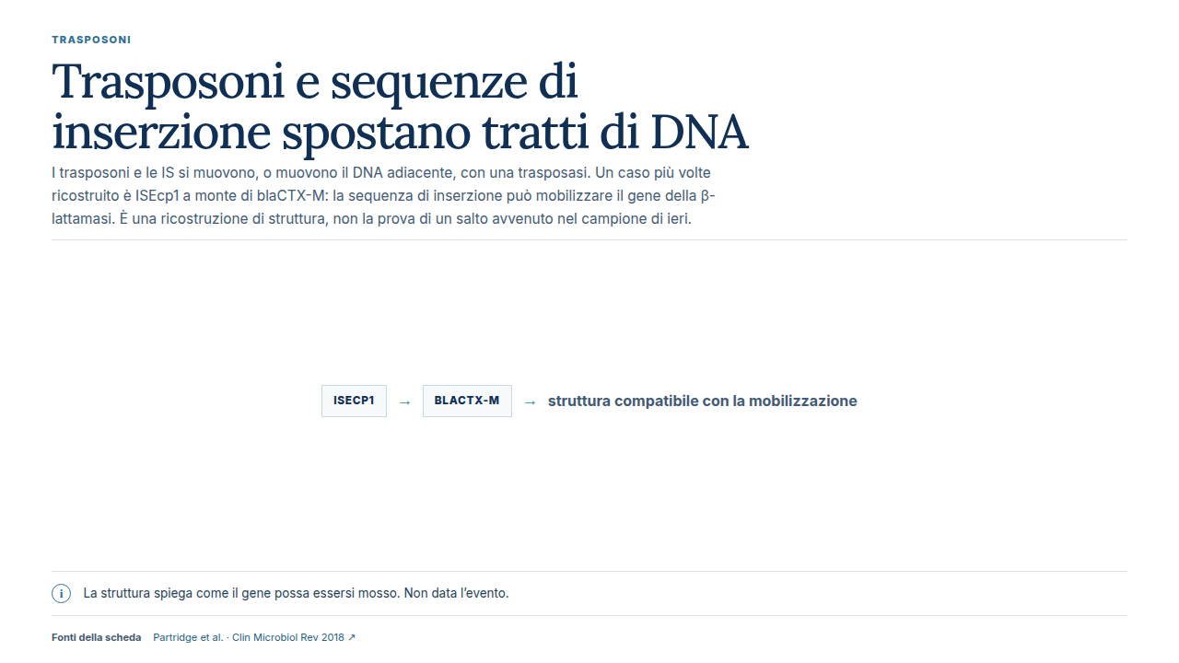
Notes:
TRASPOSONI
Trasposoni e sequenze di inserzione spostano tratti di DNA
I trasposoni e le IS si muovono, o muovono il DNA adiacente, con una trasposasi. Un caso più volte ricostruito è ISEcp1 a monte di blaCTX-M: la sequenza di inserzione può mobilizzare il gene della β-lattamasi. È una ricostruzione di struttura, non la prova di un salto avvenuto nel campione di ieri.
ISECP1
→
BLACTX-M
→
struttura compatibile con la mobilizzazione
i
La struttura spiega come il gene possa essersi mosso. Non data l’evento.
Fonti della scheda
Partridge et al. · Clin Microbiol Rev 2018 ↗
Fonti cliccabili:
Partridge et al. · Clin Microbiol Rev 2018 ↗: https://doi.org/10.1128/CMR.00088-17
Modulo: Geni mobili
Editore: CodexVitae ETS

Slide 5
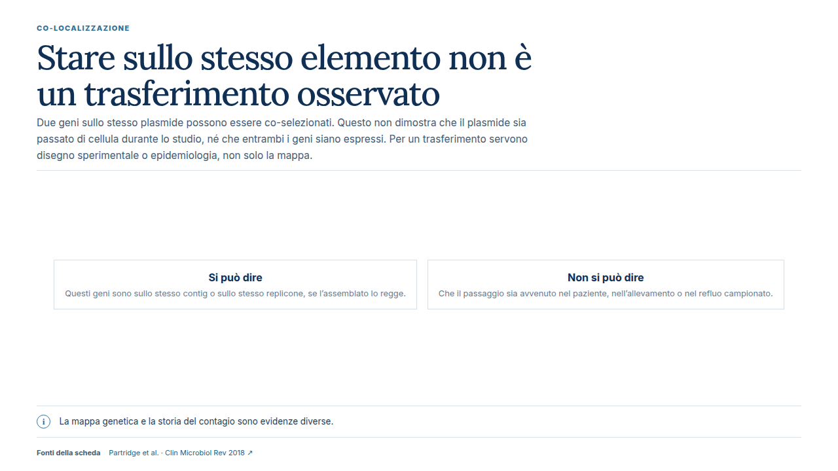
Notes:
CO-LOCALIZZAZIONE
Stare sullo stesso elemento non è un trasferimento osservato
Due geni sullo stesso plasmide possono essere co-selezionati. Questo non dimostra che il plasmide sia passato di cellula durante lo studio, né che entrambi i geni siano espressi. Per un trasferimento servono disegno sperimentale o epidemiologia, non solo la mappa.
Si può dire
Questi geni sono sullo stesso contig o sullo stesso replicone, se l’assemblato lo regge.
Non si può dire
Che il passaggio sia avvenuto nel paziente, nell’allevamento o nel refluo campionato.
i
La mappa genetica e la storia del contagio sono evidenze diverse.
Fonti della scheda
Partridge et al. · Clin Microbiol Rev 2018 ↗
Fonti cliccabili:
Partridge et al. · Clin Microbiol Rev 2018 ↗: https://doi.org/10.1128/CMR.00088-17
Modulo: Geni mobili
Editore: CodexVitae ETS

Slide 6
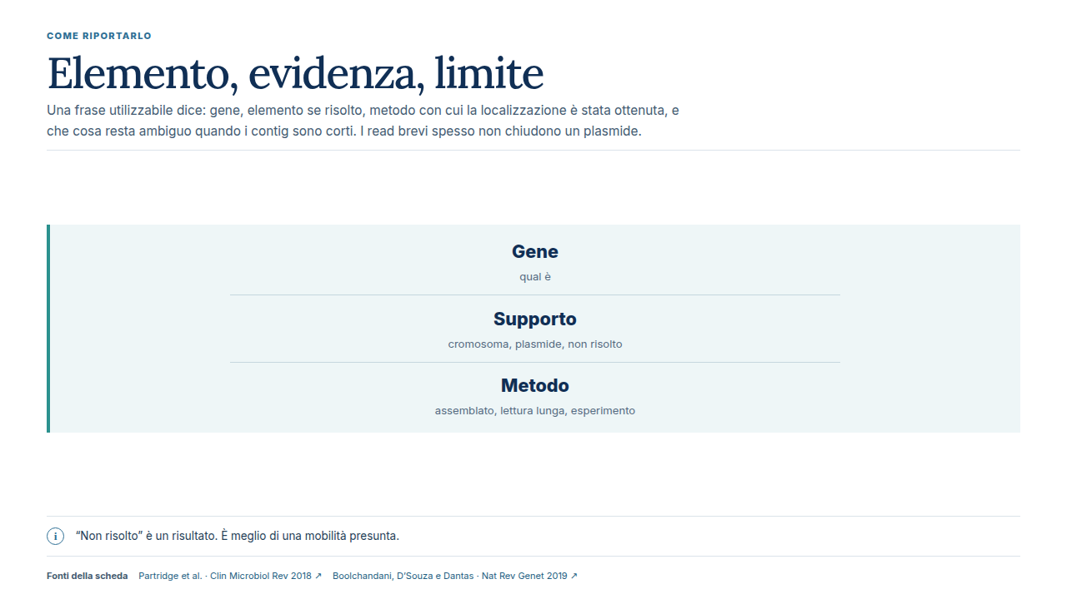
Notes:
COME RIPORTARLO
Elemento, evidenza, limite
Una frase utilizzabile dice: gene, elemento se risolto, metodo con cui la localizzazione è stata ottenuta, e che cosa resta ambiguo quando i contig sono corti. I read brevi spesso non chiudono un plasmide.
Gene
qual è
Supporto
cromosoma, plasmide, non risolto
Metodo
assemblato, lettura lunga, esperimento
i
“Non risolto” è un risultato. È meglio di una mobilità presunta.
Fonti della scheda
Partridge et al. · Clin Microbiol Rev 2018 ↗
Boolchandani, D’Souza e Dantas · Nat Rev Genet 2019 ↗
Fonti cliccabili:
Partridge et al. · Clin Microbiol Rev 2018 ↗: https://doi.org/10.1128/CMR.00088-17
Boolchandani, D’Souza e Dantas · Nat Rev Genet 2019 ↗: https://doi.org/10.1038/s41576-019-0108-4
Modulo: Geni mobili
Editore: CodexVitae ETS

